Slide 1
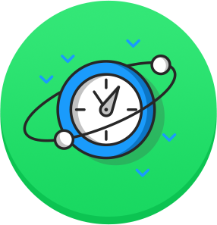

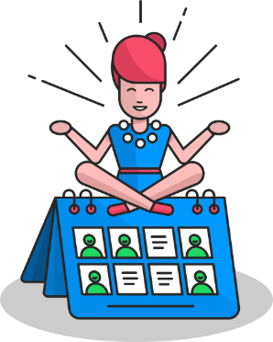
o
+
+
o
o
+
Guide de formation
Collaborateurs & managers
+
o
+
Temps & Activités
Bien plus qu’un SIRH…

Slide 2

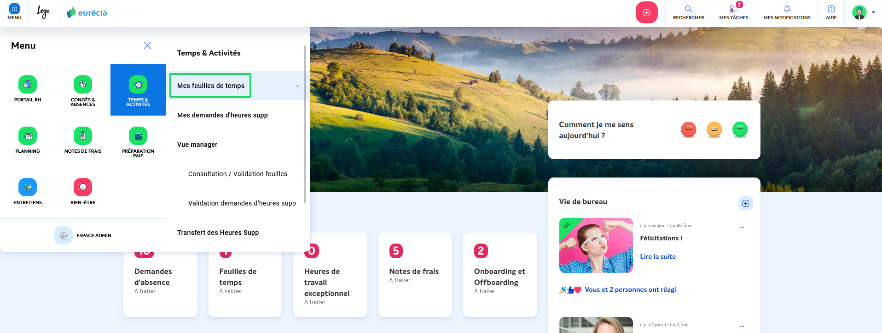
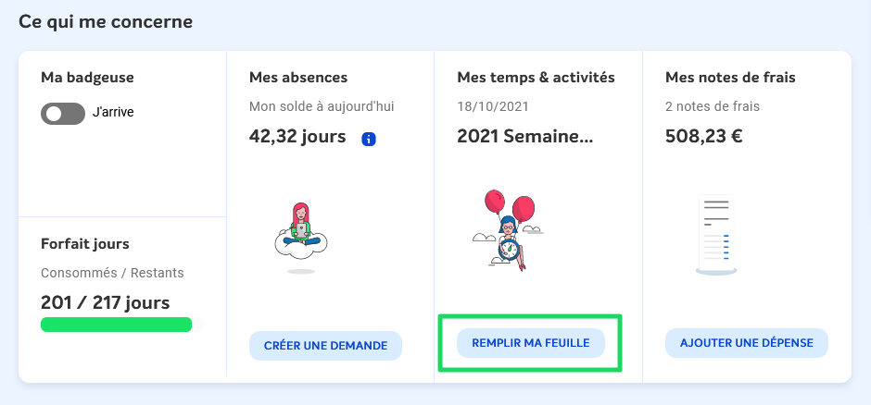
Collaborateur
Consulter ses feuilles de temps
  Depuis la page d’accueil d’Eurécia, cliquez:
  sur le module « Temps et activités » puis « Mes feuilles de temps »
  Ou ‘Ce qui me concerne > Remplir ma feuille de temps’

Slide 3
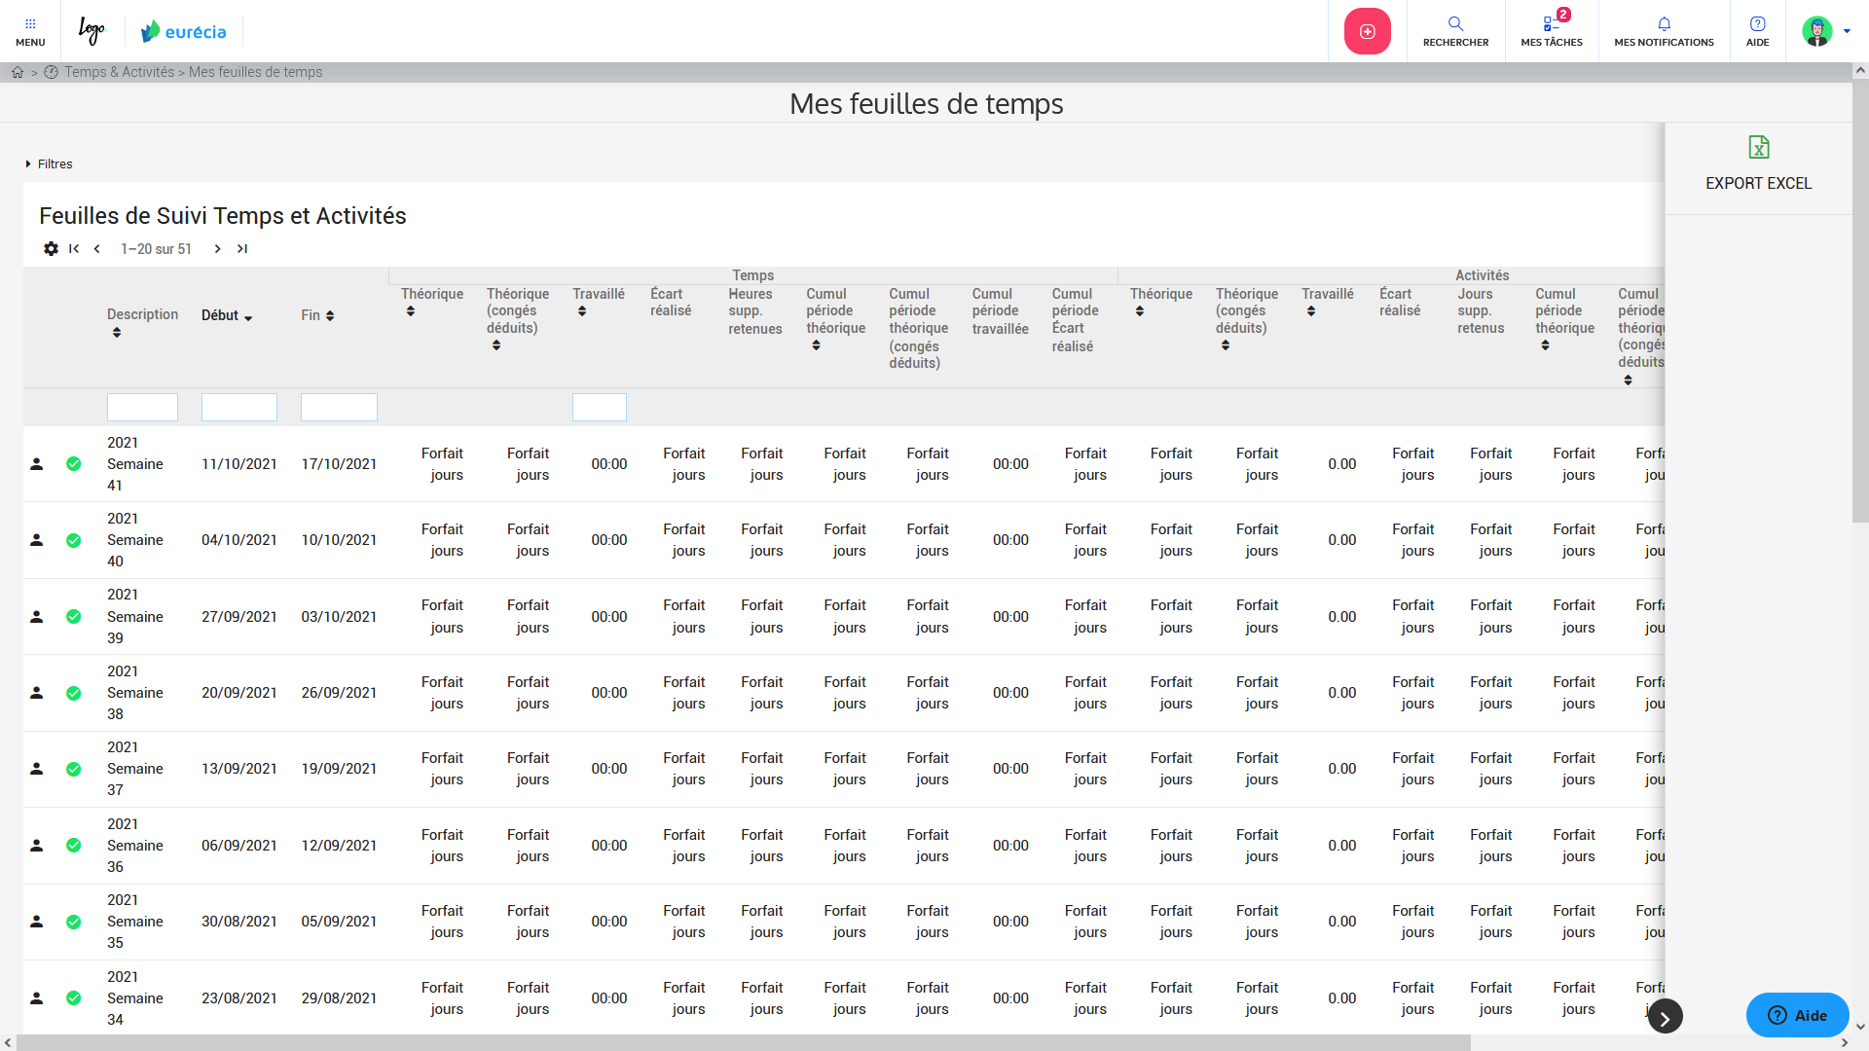
Collaborateur
Consulter ses feuilles de temps
Vous accédez à l’ensemble de vos feuilles de temps générées automatiquement.
Pour ouvrir une feuille de temps, cliquez sur celle souhaitée dans la liste.

Slide 4
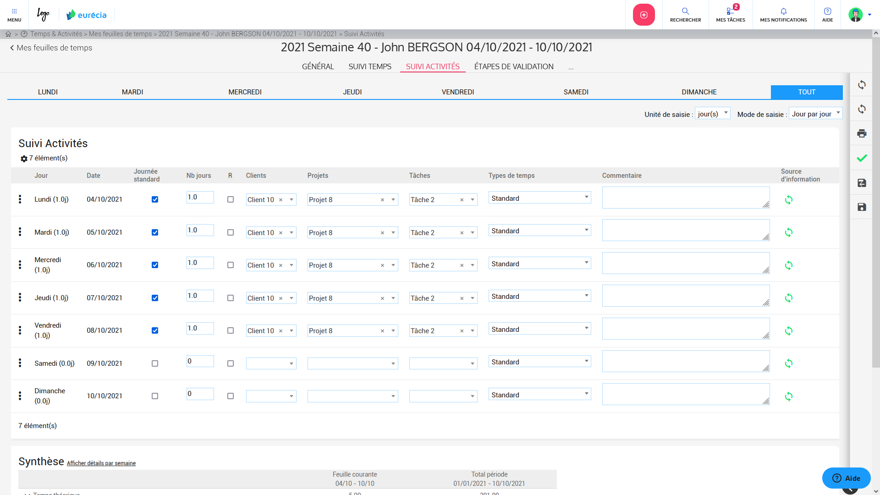
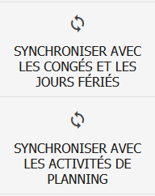
Collaborateur
Consulter ses feuilles de temps
La feuille de temps contient le détail par jour de la semaine concernée.
Le suivi peut se faire en temps ou par activités.
La feuille de temps peut également être synchronisée avec les congés et le planning horaire depuis la sidebar à droite.

Slide 5
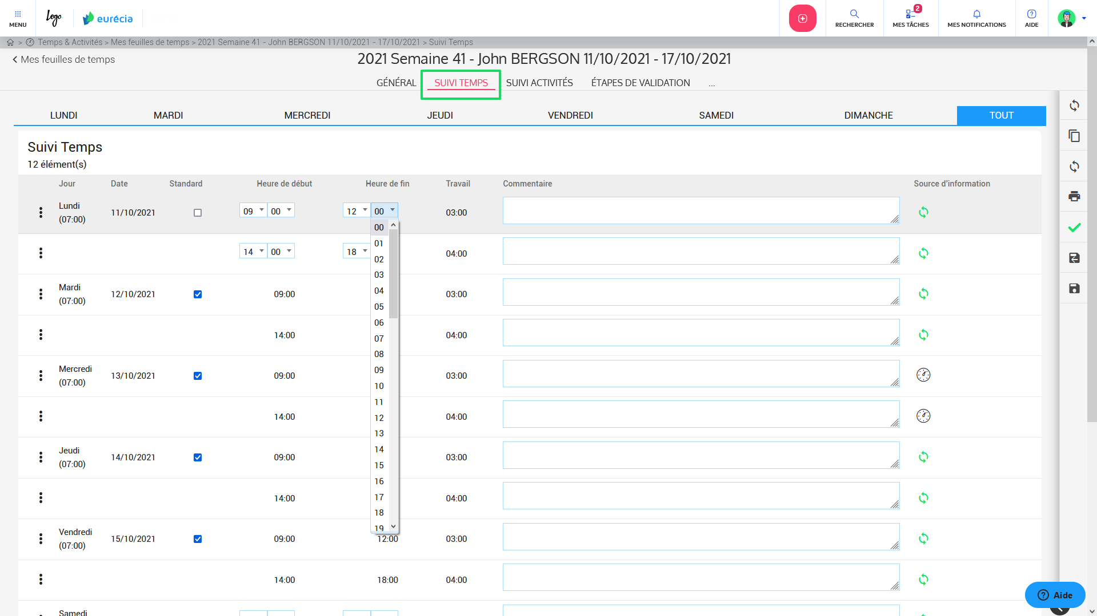
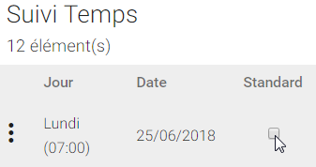
Collaborateur
Editer ses feuilles de temps
Suivi par temps
Si vous souhaitez renseigner des heures supplémentaires sur un des jours, vous devez avant tout décocher la journée « Standard ».
Vous pouvez alors modifier les heures de début et de fin.

Slide 6
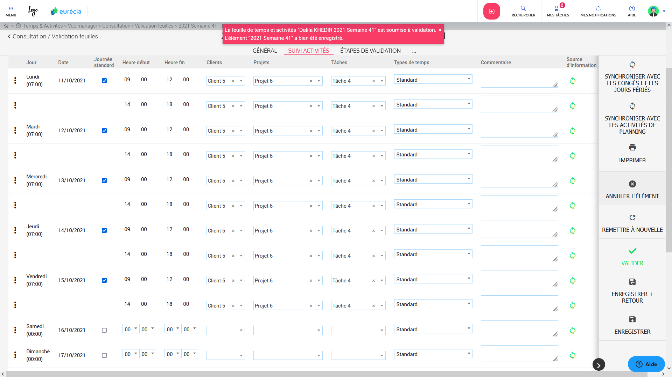
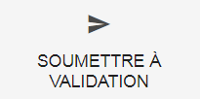
Collaborateur
Editer ses feuilles de temps
Une fois l’ensemble de vos heures supplémentaires renseignées, vous pouvez soumettre votre feuille de temps à validation par votre manager.
Le bouton « Soumettre à validation » se situe dans la sidebar à droite.

Slide 7
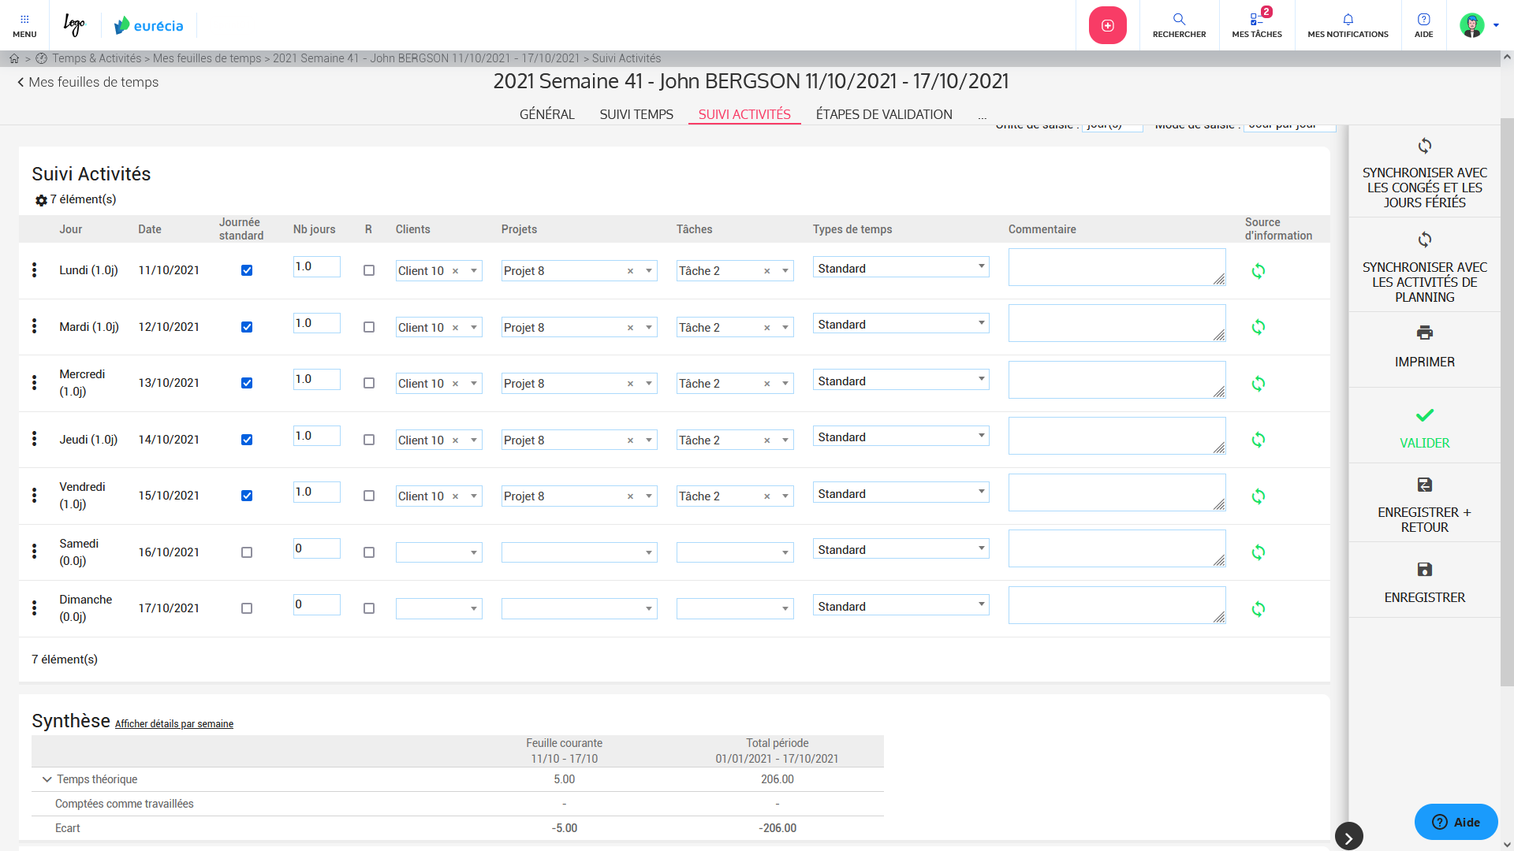
Collaborateur
Editer ses feuilles de temps
Suivi par activités
Si le suivi se fait par activités, l’onglet « Suivi activités » vous permettra de renseigner vos heures travaillées en fonction des axes et comptes analytiques.
Vous pouvez également synchroniser le suivi de la semaine avec les congés et les activités déjà renseignées dans le planning (comme c’est le cas ici).

Slide 8
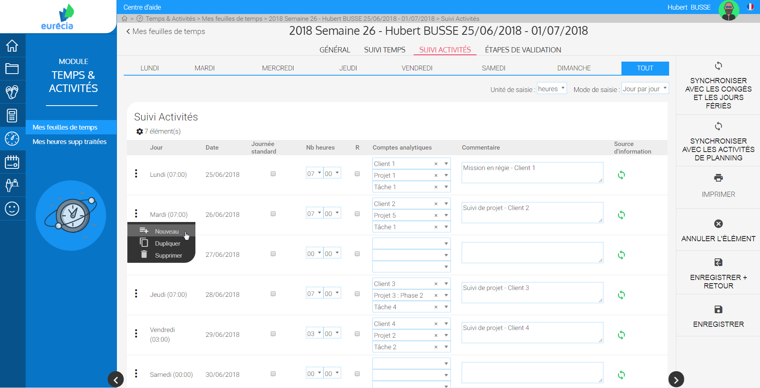
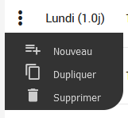
Collaborateur
Editer ses feuilles de temps
Pour renseigner de nouvelles activités, cliquez sur les trois points situés à gauche du jour désiré.
Puis sélectionnez « Nouveau ».

Slide 9
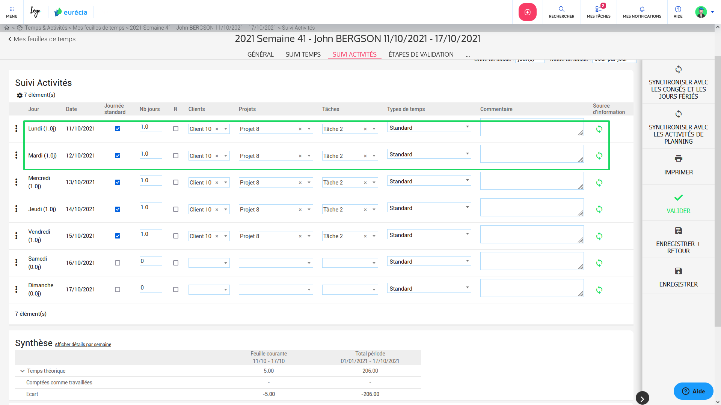

Collaborateur
Editer ses feuilles de temps
L’unité de saisie peut être en jours ou en heures.
Vous pouvez renseigner le nombre d’heures consacrées et les comptes analytiques auxquelles elles ont été consacrées.
Vous avez également la possibilité d’y joindre un commentaire.

Slide 10
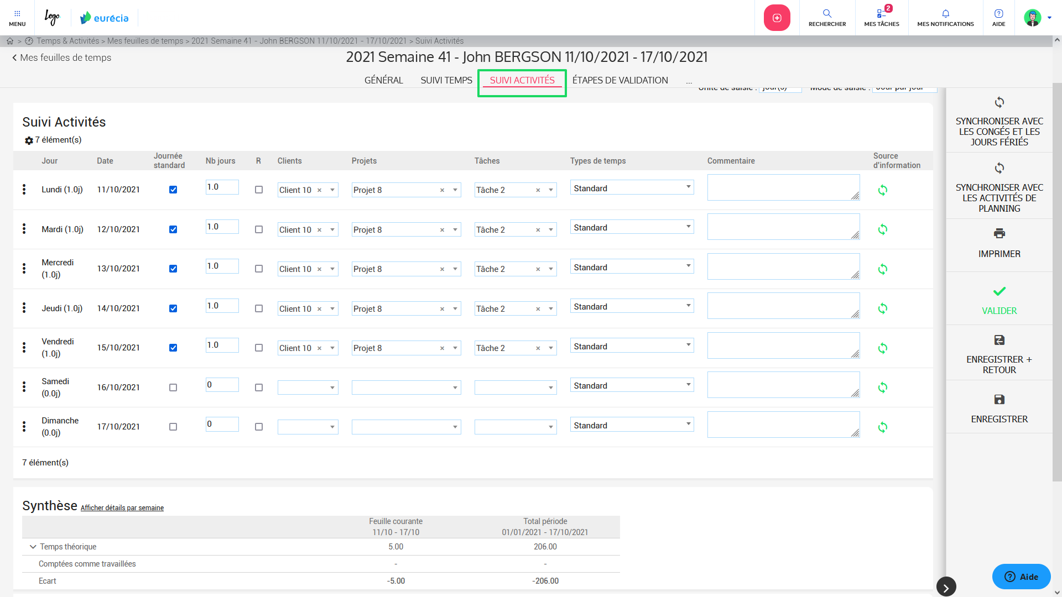
Collaborateur
Editer ses feuilles de temps
Une fois toutes vos activités renseignées ou éditées, il ne vous reste plus qu’à soumettre la feuille à validation.
Attention : ne soumettez à validation qu’une fois que vous êtes sûr de ne pas avoir à revenir sur cette feuille.

Slide 11
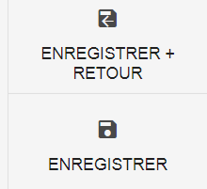
Collaborateur
Editer ses feuilles de temps
Après avoir modifié une feuille de temps ou d’activités, vous pouvez l’enregistrer afin de sauvegarder les modifications.
Cette option vous permet de revenir dessus plus tard afin d’y renseigner de nouvelles heures avant de la soumettre définitivement à validation.

Slide 12
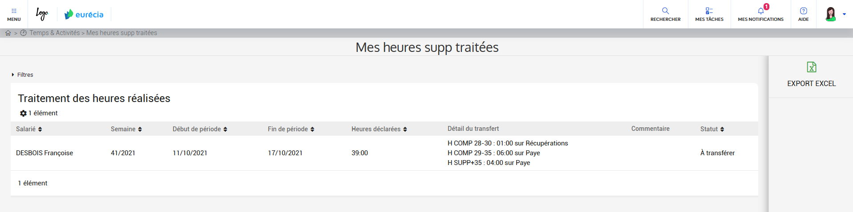
Collaborateur
Consulter le traitement de ses heures supplémentaires
Accédez au traitement de vos heures supplémentaires depuis le module « Temps et activités » en cliquant sur « Mes heures supp. traitées ».
Vous pouvez consulter l’ensemble de vos heures supplémentaires, connaitre le statut de leur traitement ainsi que le détail de leur transfert.

Slide 13

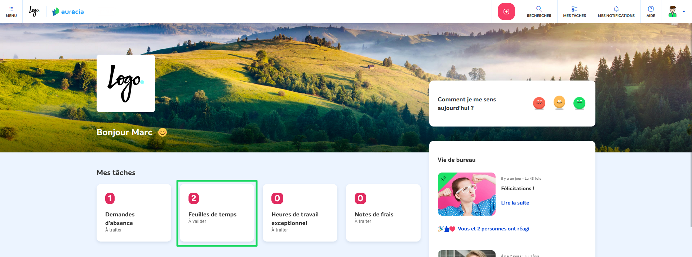
Manager
Validation des feuilles de temps
Depuis le module «Temps et activités », sélectionnez « Vue manager » pour accéder à l’ensemble des feuilles de temps de vos collaborateurs.
Vous pouvez également y accéder via le raccourci présent sur votre page d’accueil.

Slide 14
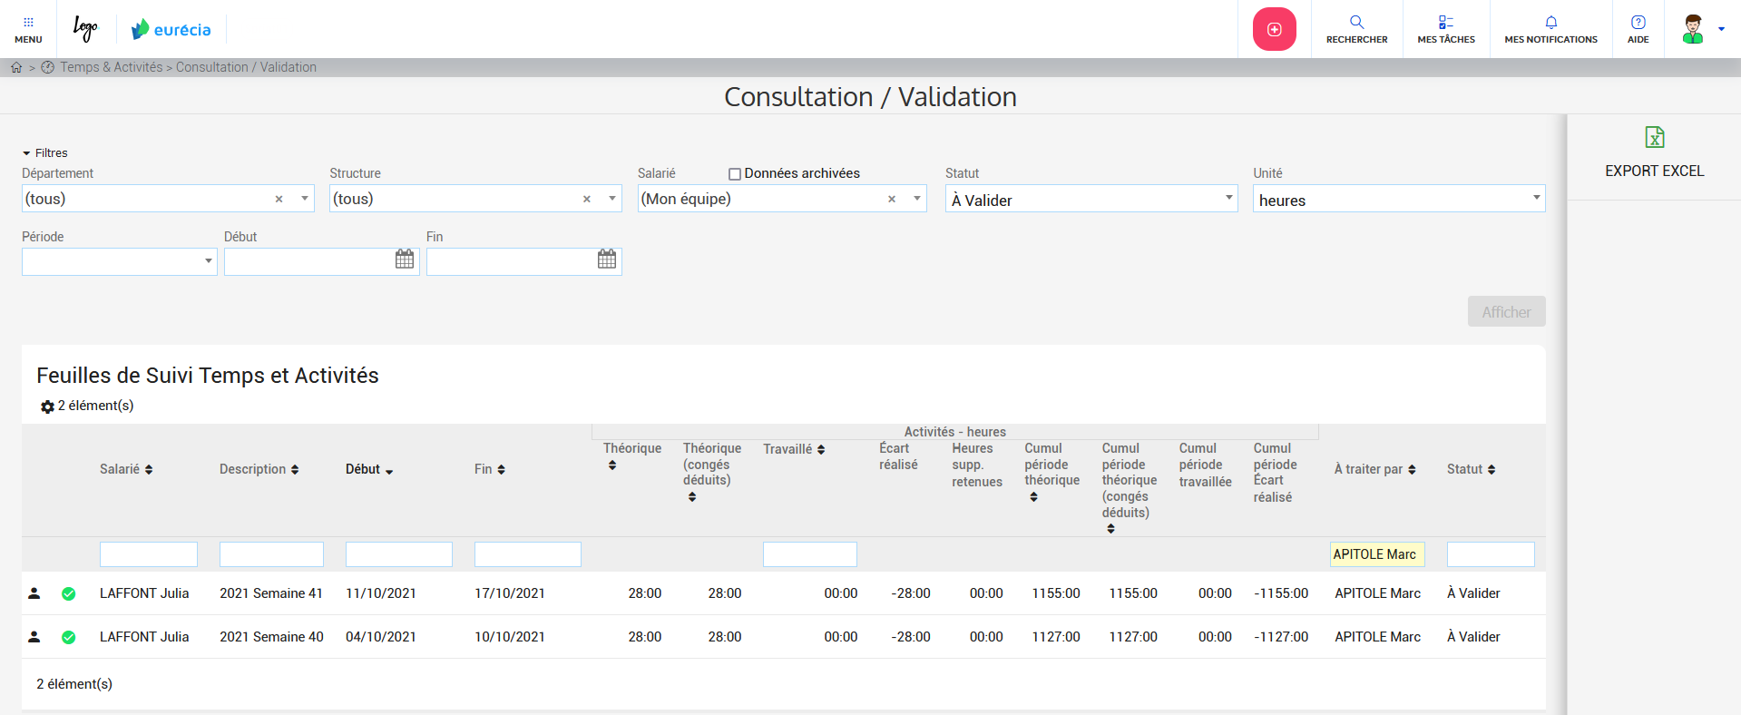

Manager
Validation des feuilles de temps
Vous pouvez valider les feuilles de temps de vos collaborateurs en un seul clic via le bouton de validation.
Vous pouvez également accéder au détail de la feuille de temps éditée par votre collaborateur en cliquant dessus.

Slide 15
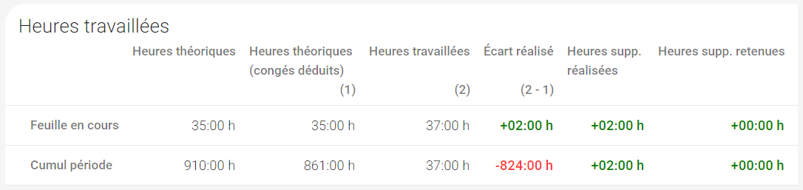
Manager
Validation des feuilles de temps
Dans le détail de la feuille de temps, vous pouvez retrouver les heures renseignées par votre collaborateur, ses commentaires et le compteur de ses heures travaillées (en fin de page).
D’ici, vous pouvez également valider la feuille de temps du collaborateur.

Slide 16
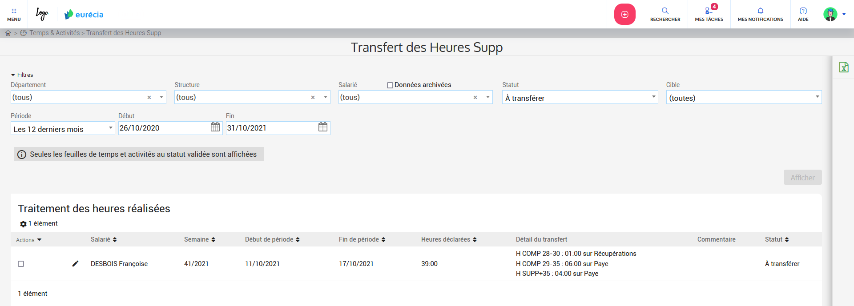
Manager
Consultation du traitement des heures supplémentaires
Accédez à la consultation des « Heures supp. » depuis le module « Temps et Activités ».
Le transfert des heures supplémentaires ne peut être consulté qu’une fois la feuille de temps validée.

Slide 17
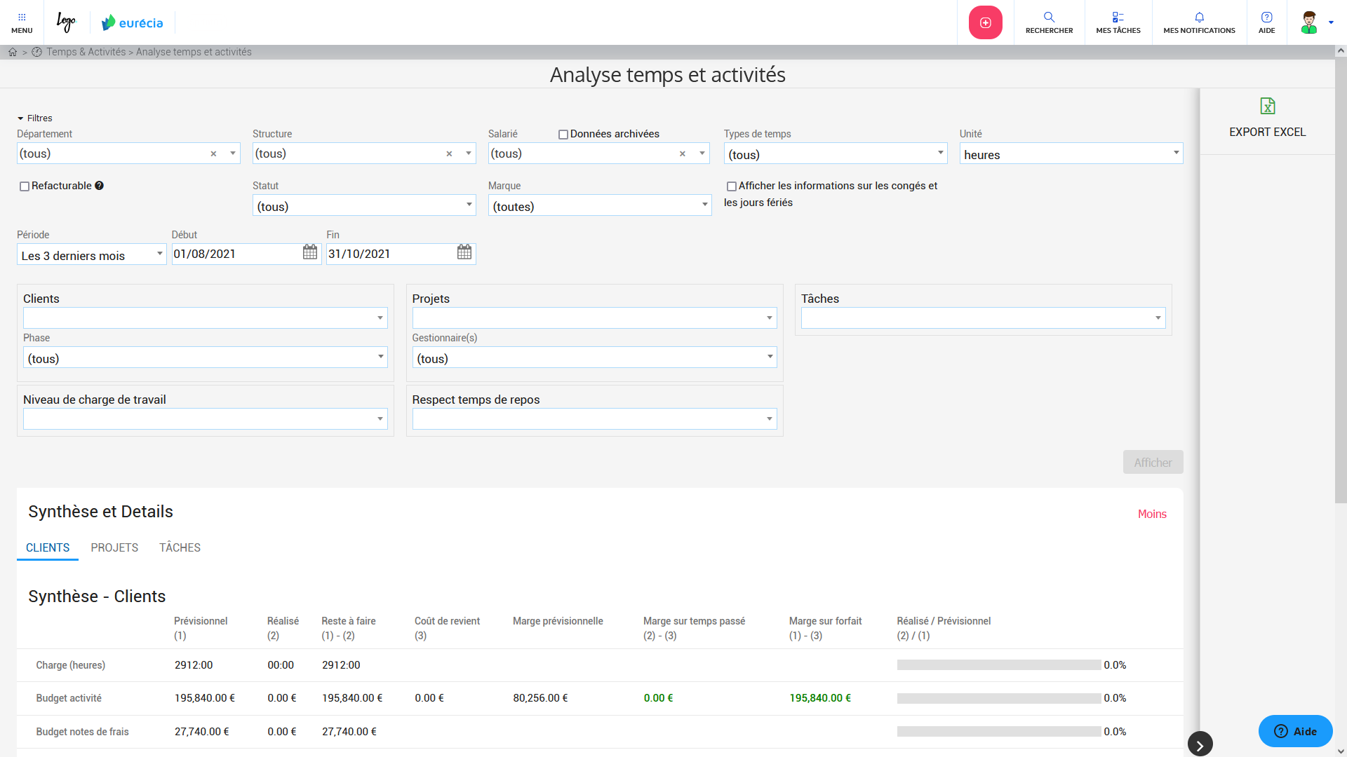
Manager
Analyse des temps et activités
Accédez à « Analyse des temps et activités » depuis le module « Temps & activités ».
Vous retrouvez ici l’analyse des comptes et axes analytiques au regard des temps et activités renseignées par les collaborateurs.

Slide 18
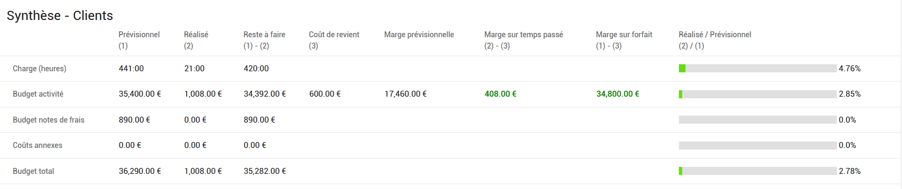
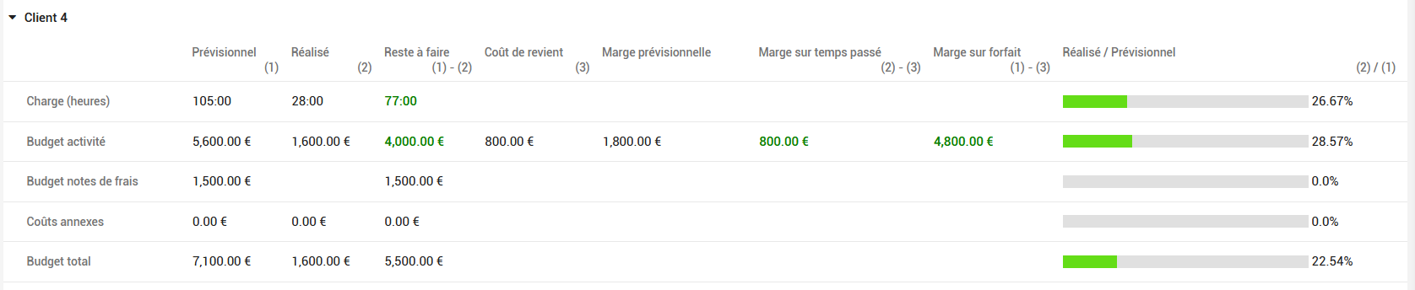
Manager
Analyse des temps et activités
Les synthèses peuvent être affichées par axes analytiques (ici : client, projets et tâches).
Vous pouvez également accéder aux détails d’analyse de chaque compte analytique (ici les détails du compte analytique Client 4).

Slide 19
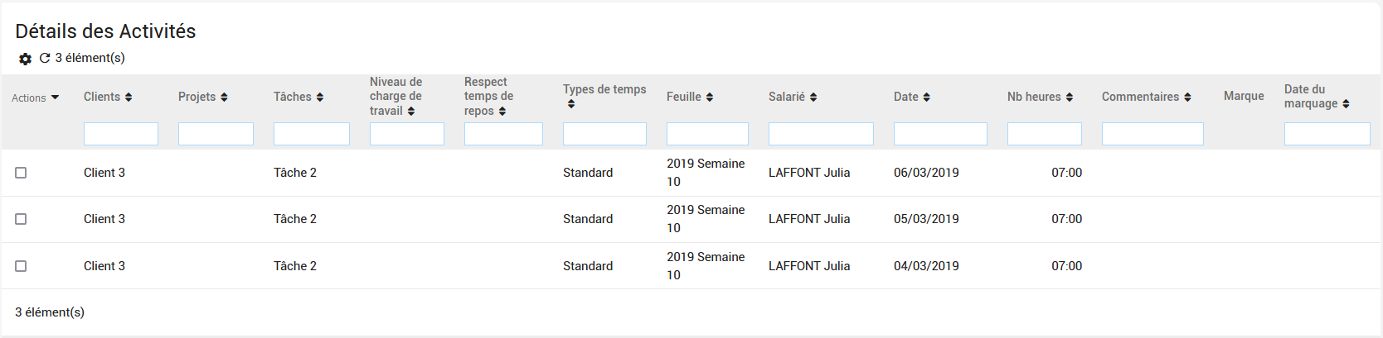
Manager
Analyse des temps et activités
En bas de page vous pouvez également consulter la liste des activités en détail.
Vous y retrouvez chaque activité de tous les collaborateurs.
Encore une fois, les filtres vous permettent d’affiner votre recherche.

Slide 20
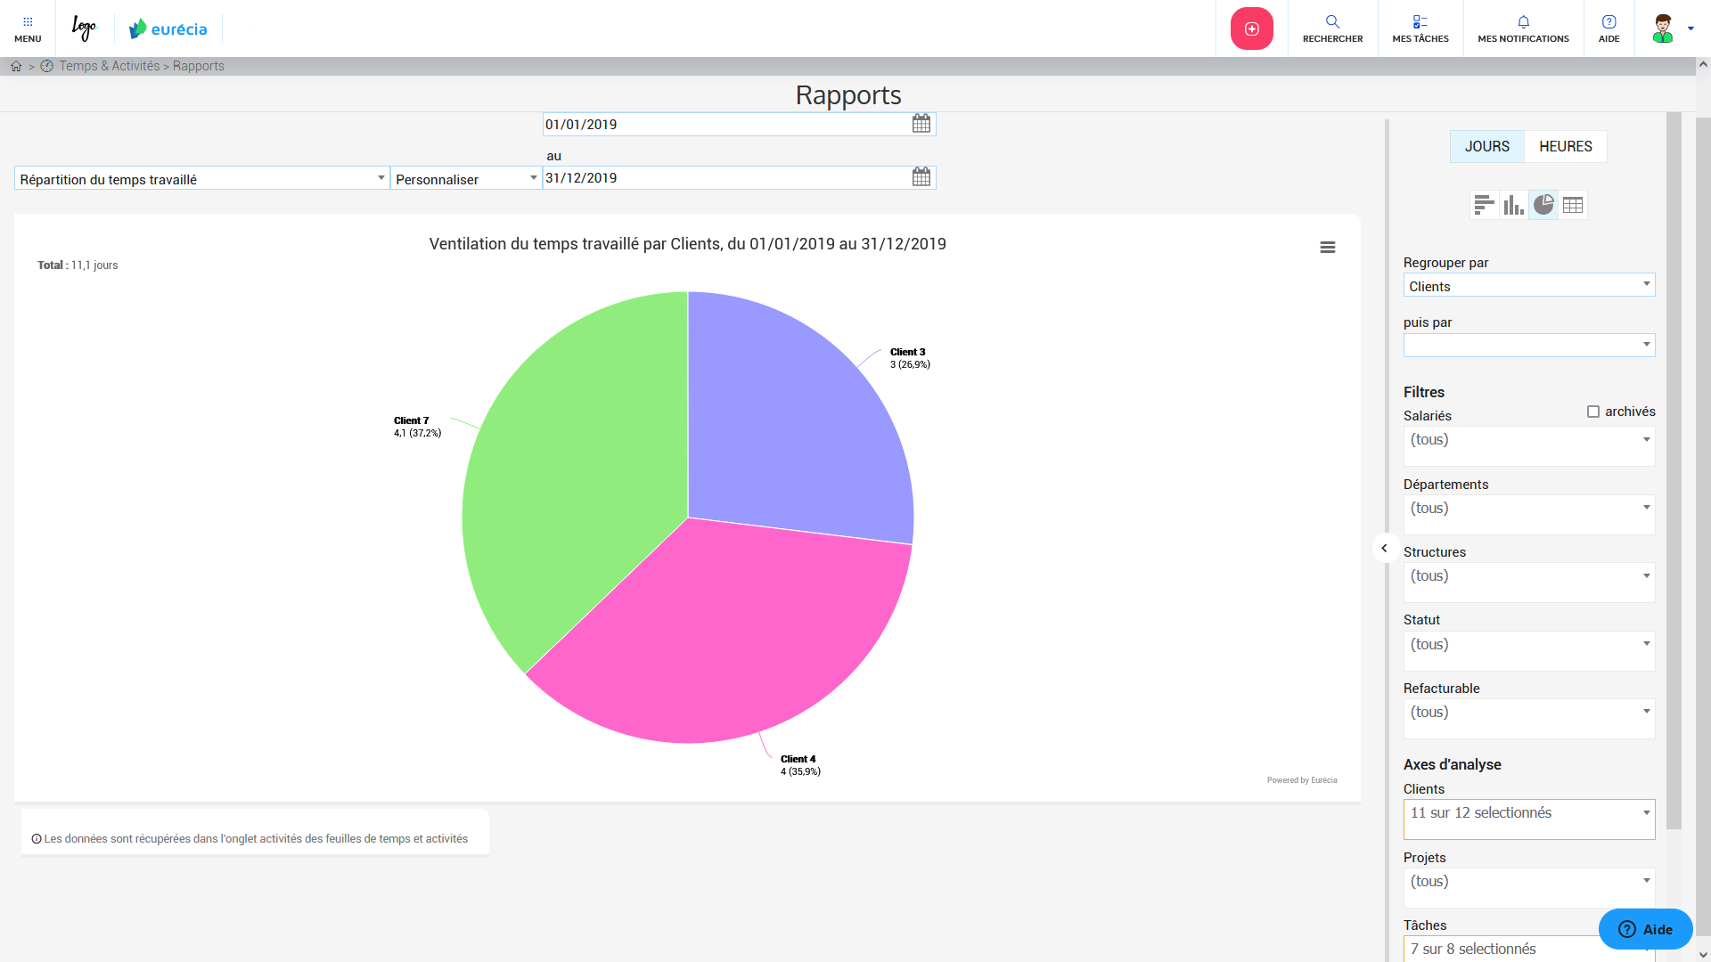
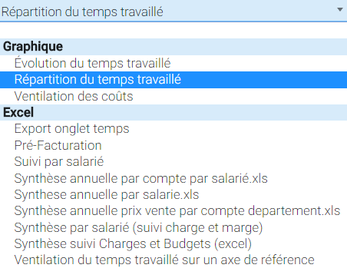
Manager
Analyse des temps et activités
Accéder aux « Rapports » depuis le module « Temps & activités ».
Vous retrouvez ici des graphiques sur l’évolution et la répartition du temps travaillé ainsi que sur la ventilation des coûts.
Vous disposez également de plusieurs rapports exportables sur Excel.
Chaque rapport peut être affiné par un grand choix de filtres.

Slide 21
Merci !
o
+
+
o
o
+
+
o
+

Slide 22






o
+
+
o
o
+
+
o
+
Service Client
support@eurecia.com
+ 33 (0)5 62 20 49 37
Bien plus qu’un SIRH…
www.eurecia.com

